Slide 1
Sinónimos y Antónimos

Slide 2
Definición
Sinónimos:
Son palabras que significan lo mismo entre ellas.
Ejemplo:
contenta – alegre
Antónimos:
Son palabras opuestas al sinónimo.
Ejemplo:
Seco - mojado

Slide 3
Actividad: Tarjetas (tipo memorice)
Las imágenes que vienen a continuación son ejemplos de cómo hacer las tarjetitas, recuerde que cada imagen va en una tarjeta.
En la guía de esta semana, se indica la palabra, y acá esta el sinónimo y antónimo de esa palabra.
La forma de jugar es que un adulto diga la palabra y el niño/a busca en las tarjetitas el sinónimo y antónimo y va haciendo pares.

Slide 4
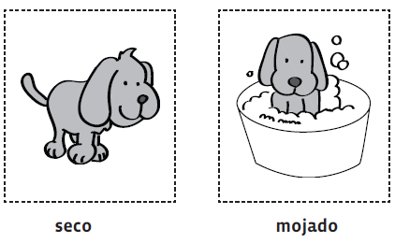
Ejemplos de como hacer tus tarjetas
sinónimo
antónimo

Slide 5
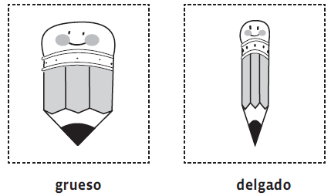

Slide 6
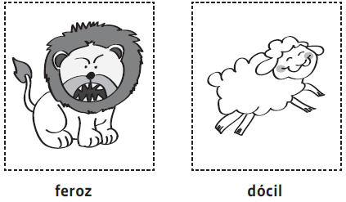

Slide 7
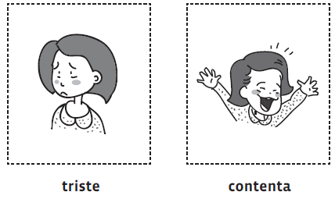

Slide 8
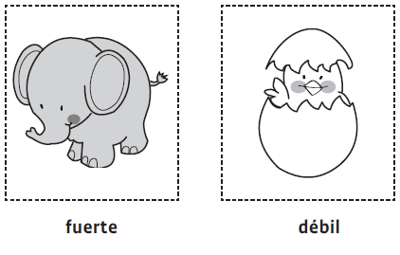

Slide 9
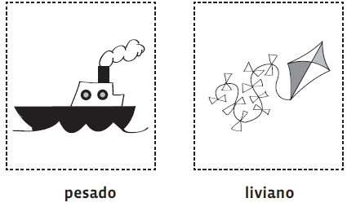

Slide 10
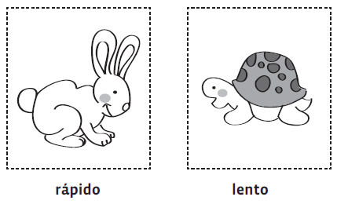

Slide 11
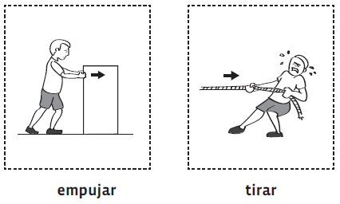

Slide 12
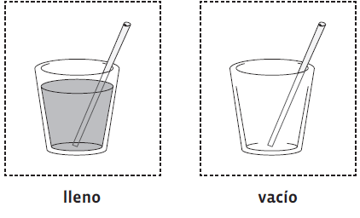

Slide 13
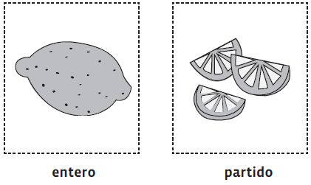

Slide 14
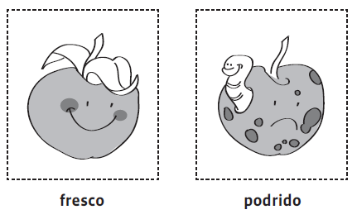

Slide 15
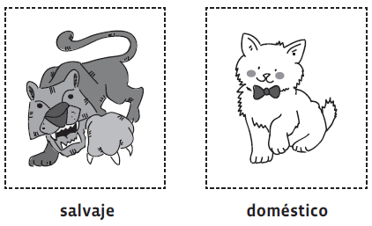

Slide 16
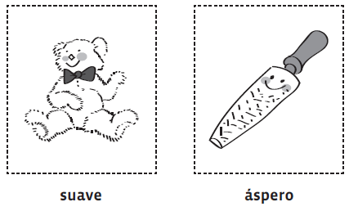

Slide 17
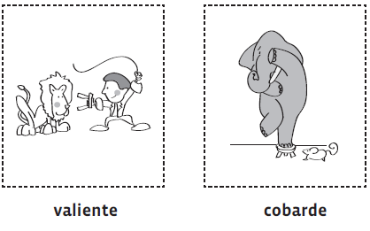

Slide 18
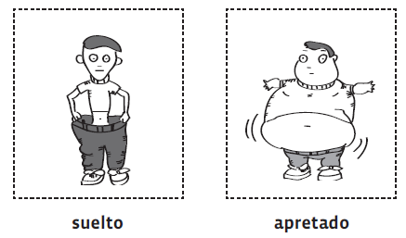

Slide 19
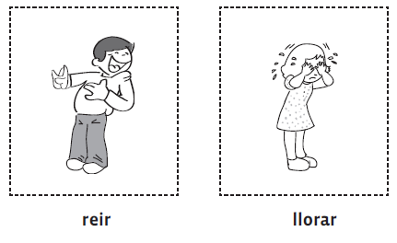

Slide 20
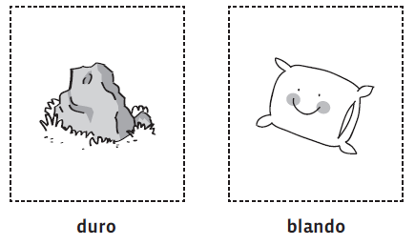

Slide 21
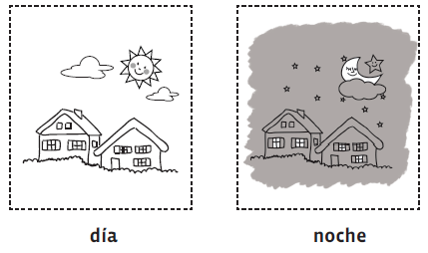

Slide 22
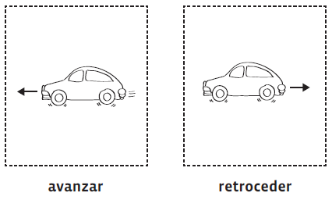

Slide 23
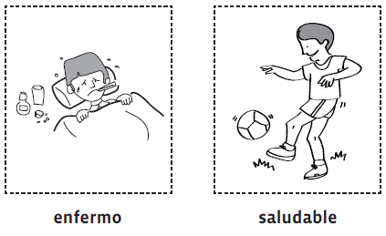

Slide 24
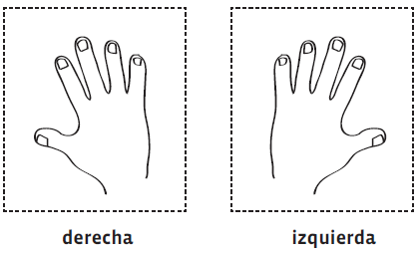

Slide 25
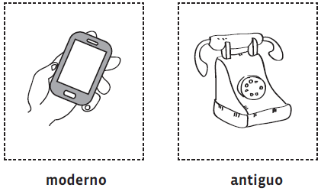

Slide 26
Trabajando de forma lúdica y entretenida.
¡Que tengan una linda semana!

